Slide 1
Primeiros Passos com Python
Disciplina: Programação para Engenharia
Professores: Cristiane Pavei Martinello Fernandes
Douglas de Medeiros Deolindo
Giovani Martins Cascaes
Joel Barbosa Panchyniak
Marcelo Marcos Amoroso
Marcos Antônio Jeremias Coelho
Ramon de Souza Coan

Slide 2
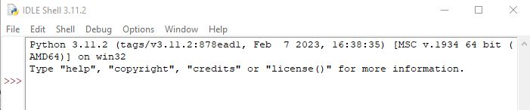
Ambiente IDLE do Python
Acessando o Python:
Acessando por meio do IDLE do Python:
Digite IDLE Python no “pesquisar” do Windows
Clique no app que irá aparecer.
Notes:
Guido Van Rossum 1991

Slide 3
Testando variáveis e scripts no Python
Até agora executamos o Python no modo interativo, no qual você interage diretamente com o interpretador
O modo interativo é uma boa forma de começar, mas se estiver trabalhando com mais do que algumas linhas do código, o processo pode ficar desorganizado
A alternativa é salvar o código em um arquivo chamado script e então acionar o interpretador no modo script para executá-lo. Por convenção, os scripts no Python têm nomes que terminam com .py
Notes:
Guido Van Rossum 1991

Slide 4
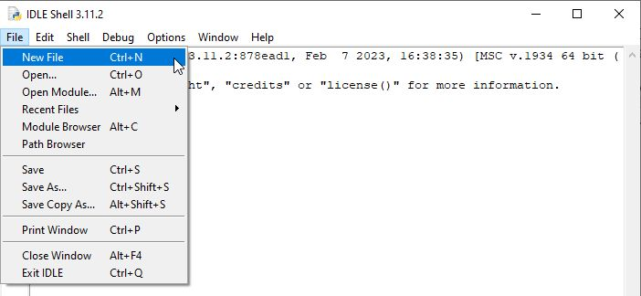
Testando variáveis e scripts no Python
Criando um pequeno programa em Python:
Abrindo um novo documento em um editor de texto no computador
Ou também, podemos utilizar o IDLE do Python e clicar em “new file”.
Notes:
Guido Van Rossum 1991

Slide 5
Testando variáveis e scripts no Python
Vamos digitar os seguintes comandos:
a = 10
b = 20
soma = a + b
print ("A soma dos números é:", soma)
Notes:
Guido Van Rossum 1991

Slide 6
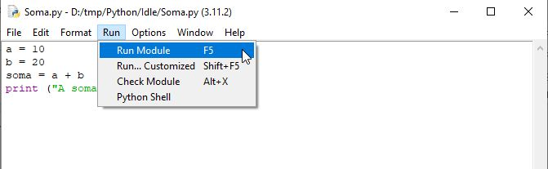
Testando variáveis e scripts no Python
Salve o arquivo e mude a extensão dele para ".py"
Agora, vá em "Run -> Run module" ou aperte F5 e veja o que apareceu na janela do interpretador:

Slide 7
Exercício 01 - Soma
Construa os algoritmos propostos na forma de:
[Descrição Narrativa
Pseudocódigo]
e em Python
Obter a soma de 3 variáveis numéricas inteiras!

Slide 8
Exercício 01 – Descrição Narrativa
Resolução:
NARRATIVO:
passo 1 – recebe os três números;
passo 2 – somar os três números;
passo 3 – mostrar o resultado obtido.

Slide 9
Exercício 01 - Pseudocódigo
Resolução:
PSEUDOCÓDIGO:
ALGORITMO “Soma”
var
A, B, C, SOMA: inteiro
Início
escreva (“Digite o valor de A:”)
leia (A)
escreva (“Digite o valor de B:”)
leia (B)
escreva (“Digite o valor de C:”)
leia (C)
SOMA <- A + B + C
escreva (“SOMA VALORES = ”, SOMA)
fimAlgoritmo

Slide 10
Exercício 01 – Script Python
Resolução:
Python:
n1 = int(input("Digite valor1: "))
n2 = int(input("Digite valor2: "))
n3 = int(input("Digite valor3: "))
soma = n1 + n2 + n3
print("A soma dos valores é: ", soma)
Notes:
type (soma)
type(x)

Slide 11
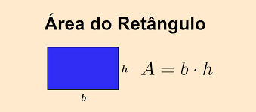
Exercício 02 - Área
Construa os algoritmos propostos na forma de:
[Descrição Narrativa
Pseudocódigo]
e em Python
Multiplicação de duas variáveis, para calcular a área do retângulo

Slide 12

Exercício 02 – Descrição Narrativa
Resolução:
NARRATIVO:
passo 1 – receber os números (base e altura) que serão multiplicados;
passo 2 – multiplicar os números;
passo 3 – mostrar o resultado obtido na multiplicação.

Slide 13
Exercício 02 - Pseudocódigo
Resolução:
PSEUDOCÓDIGO:
ALGORITMO “Multiplicacao”
var
AREA, N1, N2: inteiro
Inicio
escreva (“Digite o valor de N1:”)
leia (N1)
escreva (“Digite o valor de N2:”)
leia (N2)
AREA < - N1 * N2
escreva (“Área total = ”, AREA)
fimAlgoritmo

Slide 14
Exercício 02 – Script Python
Resolução:
Python:
a = int(input("Qual valor da base do retângulo: "))
b = int(input("Qual valor altura do retângulo : "))
area = a * b
print("A área do retângulo é:", area)

Slide 15
Exercício 03 - Divisão
Construa os algoritmos propostos na forma de:
[Descrição Narrativa
Pseudocódigo]
e em Python
Mostrar o resultado da divisão de dois números!

Slide 16
Exercício 03 – Descrição Narrativa
Resolução:
NARRATIVO:
passo 1 – recebe os dois números;
passo 2 – dividir o primeiro número pelo segundo;
passo 3 – mostrar o resultado obtido.

Slide 17
Exercício 03 - Pseudocódigo
Resolução:
PSEUDOCÓDIGO:
ALGORITMO “Divisao”
var
RESULTADO, N1, N2: inteiro
Inicio
escreva (“Digite o valor de N1:”)
leia (N1)
escreva (“Digite o valor de N2:”)
leia (N2)
RESULTADO < - N1 / N2
escreva (“Divisão =”, RESULTADO)
fimAlgoritmo

Slide 18
Exercício 03 – Script I Python
Resolução:
Python:
n1 = float(input("Digite valor1: "))
n2 = float(input("Digite valor2: "))
resultado = n1 / n2
print(“Resultado da divisão foi: ", resultado)

Slide 19
Exercício 03 – Script II Python
Resolução:
Python:
a = 2
b = 0
divisao = a / b
print(divisao)
Notes:
ZeroDivisionError: float division by zero

Slide 20
Exercício 03 – Script III Python
Resolução:
Python:
a = int(input('Digite valor1: '))
b = int(input('Digite valor2: (DIFERENTE de 0)'))
try:
print (“Resultado da divisão foi: ", a / b)
except ZeroDivisionError:
print ("Divisão por zero - invalida!")

Slide 21
Exercício 04 - Média
Construa os algoritmos propostos na forma de:
[Descrição Narrativa
Pseudocódigo]
e em Python
Calcular a média aritmética simples de um aluno e mostrar a situação, que pode ser aprovado ou reprovado! Critério de aprovação: média igual ou superior a 6

Slide 22
Exercício 04 – Descrição Narrativa
Resolução:
NARRATIVO:
passo 1 – receber as duas notas;
passo 2 – calcular a média aritmética;
passo 3 – mostrar a média aritmética;
passo 4 – se a média for maior ou igual a 6, então a situação do aluno é aprovado; caso contrário, a situação é reprovado.

Slide 23
Exercício 04 - Pseudocódigo
Resolução:
PSEUDOCÓDIGO:
ALGORITMO “Media”
var
MEDIA, N1, N2: real
Inicio
escreva (“Digite o valor de N1:”)
leia (N1)
escreva (“Digite o valor de N2:”)
leia (N2)
MEDIA < - (N1 + N2) / 2
escreva (“Média =”, MEDIA)
Se (MEDIA >= 6) então
escreva (“O aluno está Aprovado”)
Senao
escreva (“O aluno está Reprovado”)
fimSe
fimAlgoritmo

Slide 24
Exercício 04 – Script Python
Resolução:
Python:
n1 = float(input("Digite a primeira nota: "))
n2 = float(input("Digite a segunda nota: "))
media = (n1 + n2) / 2
print("A média das notas é: ", media)
if (media >= 6):
print("Aluno APROVADO")
else:
print("Aluno REPROVADO")

Slide 25
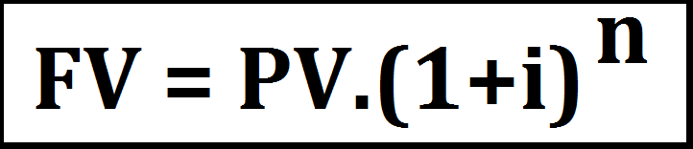
Exercícios
1) A fórmula dos juros compostos é a seguinte:
Onde:
FV - Valor final do investimento, ao término do tempo
PV - Valor inicial que o cliente irá investir
i - Rentabilidade mensal (em porcentagem)
n - Quantidade de meses que o dinheiro do cliente vai ficar aplicado
Elabore um Script em linguagem Python que solicite o valor do investimento (PV), o número de meses (n) que irá permanecer aplicado e a rentabilidade (i). Ao final, o script deve mostrar o valor do montante total (FV).

Slide 26
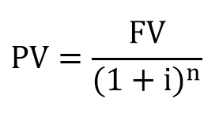
Exercícios
2) Ainda sobre juros compostos: Um cliente pediu que o sistema do banco tivesse a seguinte função:
Informar o valor inicial que ele deve investir, para ao final de ‘n' meses ele tenha um valor ‘fv', supondo que este dinheiro esteja com uma rentabilidade 'i' mensal, em porcentagem.
Desenvolva um script em linguagem Python que solicite o valor final, o número de meses que retende deixar seu dinheiro aplicado, bem como a rentabilidade. O script deve exibir o valor inicial que ele deve investir para atingir tal objetivo.

Slide 27
Exercícios
3) Suponha que o preço de capa de um livro seja R$ 24,95, mas as livrarias recebem um desconto de 35%. O transporte custa R$ 3,00 para o primeiro exemplar e 75 centavos para cada exemplar adicional. Qual é o custo total de atacado para X cópias? Solicite o valor de X. Crie um Script em linguagem Python para solicitar os dados necessários e exibir o custo total da compra.

Slide 28


